Slide 2
У пошуках
скарбів

Slide 3
«Корабель» від
“кора”

Slide 4
Алые паруса

Slide 5
1, 2, 4, 5, 10, 7.

Slide 6
Усний рахунок

Slide 7
Гра “Мовчанка”
3
2
+6
1
4

Slide 9
Робота в зошиті – с. 36, №2

Slide 10
Правила роботи в групах:
1.Працювати тихо, не заважати
іншим групам.
2.Слухати кожного, не
перебиваючи нікого.
3.У разі потреби працювати по
черзі.
4.Після закінчення роботи
показати сигнал.

Slide 13
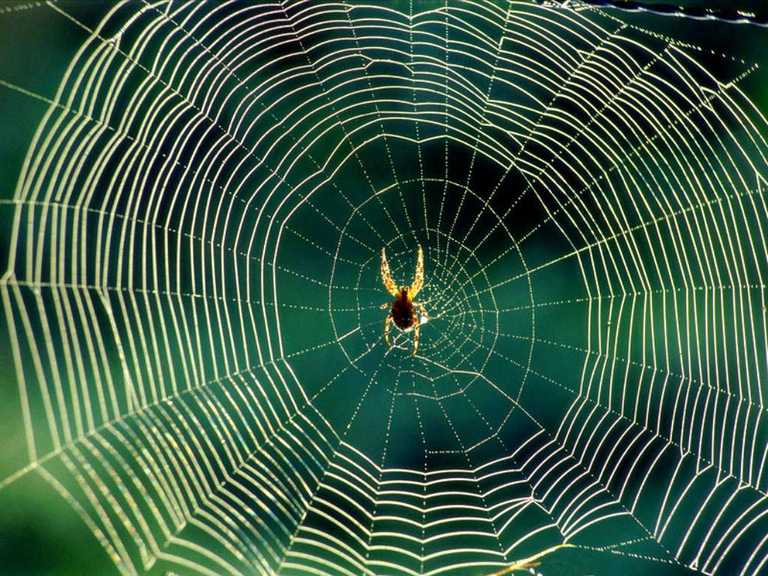

Slide 14
Кругові приклади
С. 67 № 4

